Slide 1
Paramétrage académique de PRONOTE
Expérimentation 2018
LSU - PRONOTE

Slide 2
Proposition de paramétrage académique (Pourquoi)
Pour ne pas se disperser dans les multiples possibilités de paramétrage de PRONOTE;
Pour éviter les remontées bloquantes sur le LSU;
Pour réduire les écarts d’évaluation entre les établissements.

Slide 3
Le calendrier austral
Il est publié au journal officiel tous les ans.
C’est celui qui doit être programmé dans PRONOTE, début le 19/02/2018 fin le 14/12/2018.
Chaque établissement peut le découper en semestres, trimestres, ou périodes personnalisées.

Slide 4
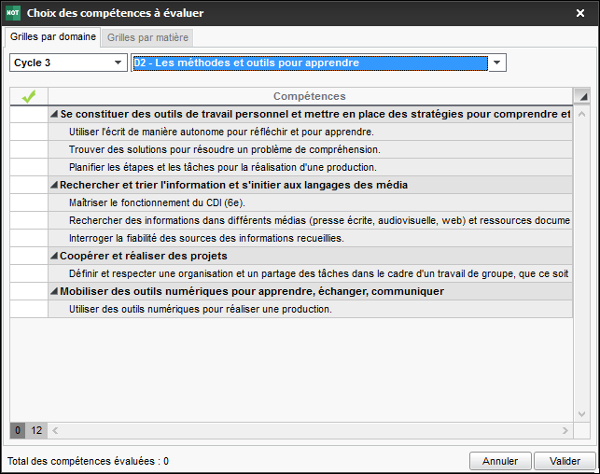
Pas de modification des éléments du Socle
A verrouiller dans PRONOTE

Slide 5
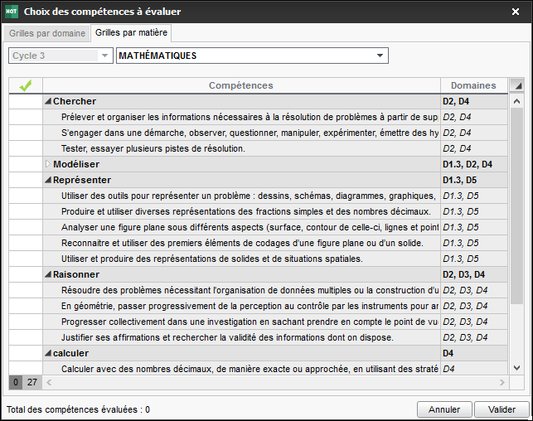
Pas de modification des compétences disciplinaires (ni des liens aux domaines)
A verrouiller dans PRONOTE

Slide 6
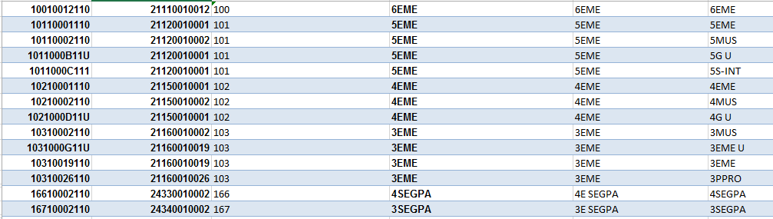
Utilisation des MEF académiques et des nomenclatures matières
Remontée bloquante dans le LSU

Slide 7
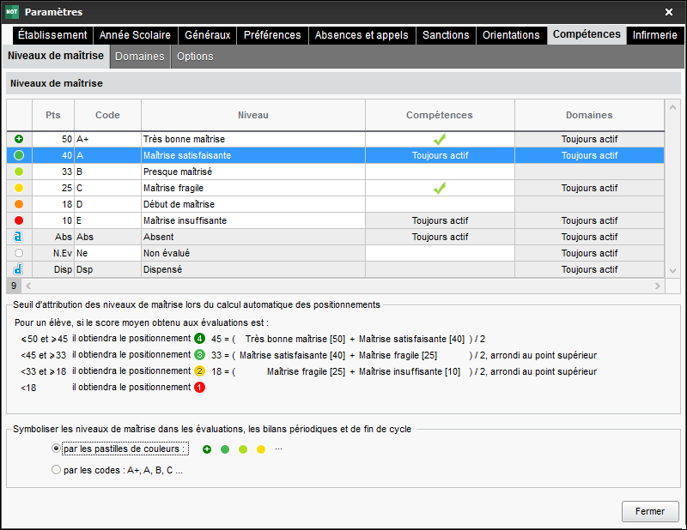
Pas de modification des points affectés aux niveaux de maîtrise

Slide 8
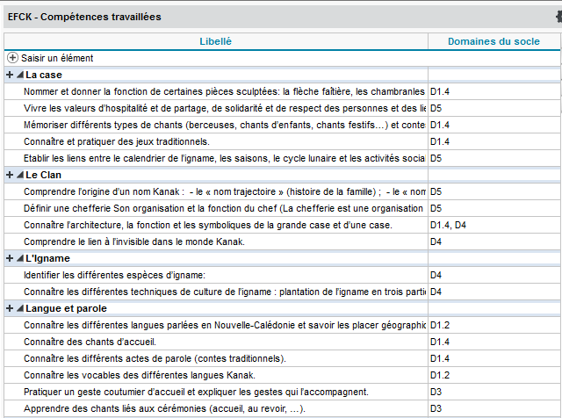
Utiliser les grilles EFCK du SELK

Slide 9
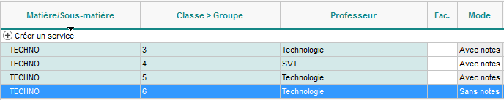
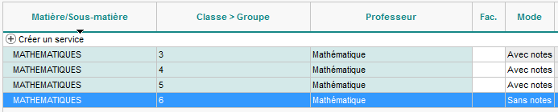
Définir des services de notation avec ou sans note homogènes par classe
Exemple ou une ou plusieurs classe(s) de sixième ont un service sans note

Slide 10
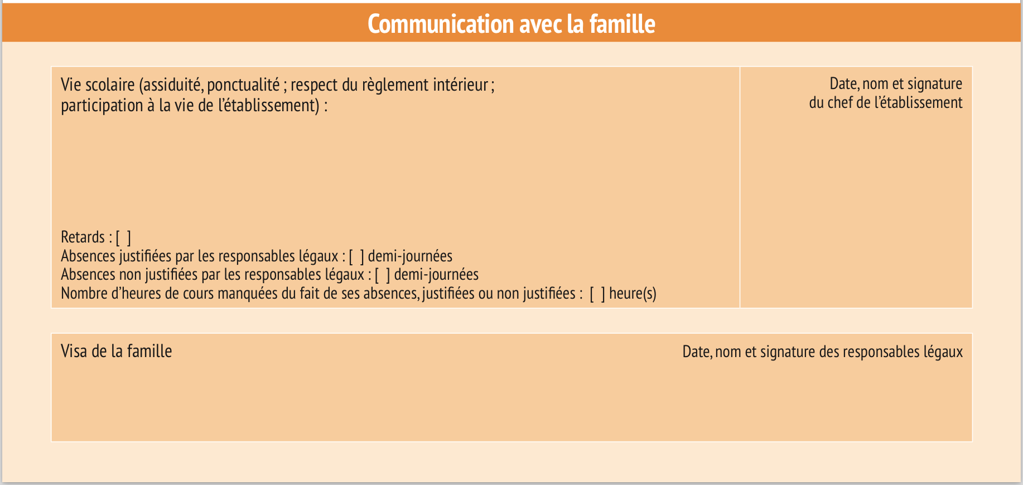
Saisie des absences dans PRONOTE
A paramétrer
dans PRONOTE
facultatif
Obligatoire
Remontée bloquante dans le LSU

